Slide 1

FUNDAMENTOS DE INFORMÁTICA
TECNOLOGIA EM ANÁLISE E DESENVOLVIMENTO DE SISTEMAS
Prof. Me. Matheus Raffael Simon

Slide 2
Apresentação

Slide 3
Introdução
Apresentação Oral:
A maioria das pessoas acreditam que não há necessidade de conhecer os passos de uma Apresentação.
Levante
Mostre dados com gráficos
Conclua
PS.: não esquecer do sumário e figuras!
A maioria das pessoas também esquecem que:
Comunicação é uma habilidade importante
Apresentação é uma forma de comunicação predominante

Slide 4
Objetivos de Apresentação
Não é para:
Impressionar audiência
papo de vendedor
Falar tudo o que sabe sobre o assunto
Nem sempre é necessário explicar como o mundo surgiu
Apresentar todos os detalhes do seu trabalho
Alguns detalhes tediosos farão os ouvintes dispersarem/dormirem

Slide 5
Objetivos de Apresentação
É para:
Mostrar a ideia geral do assunto
Introduzir os conceitos principais
Desenvolver a curiosidade dos ouvintes
Fazer com que leiam seu documento principal
Comunicar a importância do assunto
Impactos negativos e positivos
feedback e críticas
Extremamente útil para futuras interações

Slide 6
Objetivos de Apresentação
Não existe uma cartilha perfeita para Apresentações
Existem orientações gerais
bem aceitas pela comunidade acadêmica
Melhorar a habilidade de comunicação individual
Melhorar a organização de ideias

Slide 7
Aspectos organizacionais
Conheça seus ouvintes.
Comunique as ideias principais
Fala estruturada.
Organização.

Slide 8
Aspectos técnicos
Tempo
Disponível para fala
Disponível para perguntas
± 1 minuto por Slide
Auxílio Visual e Sonoro
Verifique se o local da Apresentação fornece equipamentos
Projetores, retroprojetores, sonorização, funcionamento
Construa sua Apresentação de acordo com os equipamentos disponíveis
Slides ou Transparências (old, very old ...)
Respeite a organização criada na etapa anterior
Cuidados na elaboração dos Slides
Background, fontes, cores, gráficos, tabelas, textos ...

Slide 9
Aspectos técnicos
Fundo
Melhor ser simples e de uma cor sólida.
Uso de Texturas, se usar tome cuidado.
Conteúdo
Sentenças curtas e objetivas
Cores
Figuras, gráficos e tabelas

Slide 10
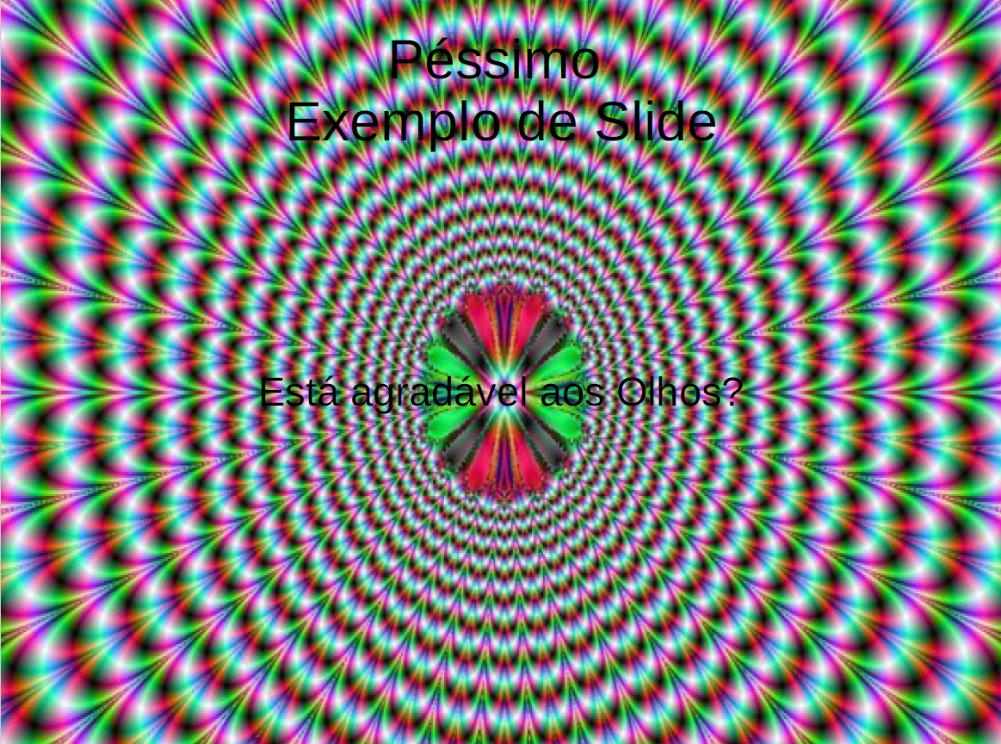
Aspectos técnicos
Fundo
Deve ser simples e de uma cor sólida.
Uso de Texturas (Nãoooooooo, se usar tome cuidado)
Conteúdo
Sentenças curtas e objetivas
Cores
Figuras, gráficos e tabelas

Slide 11
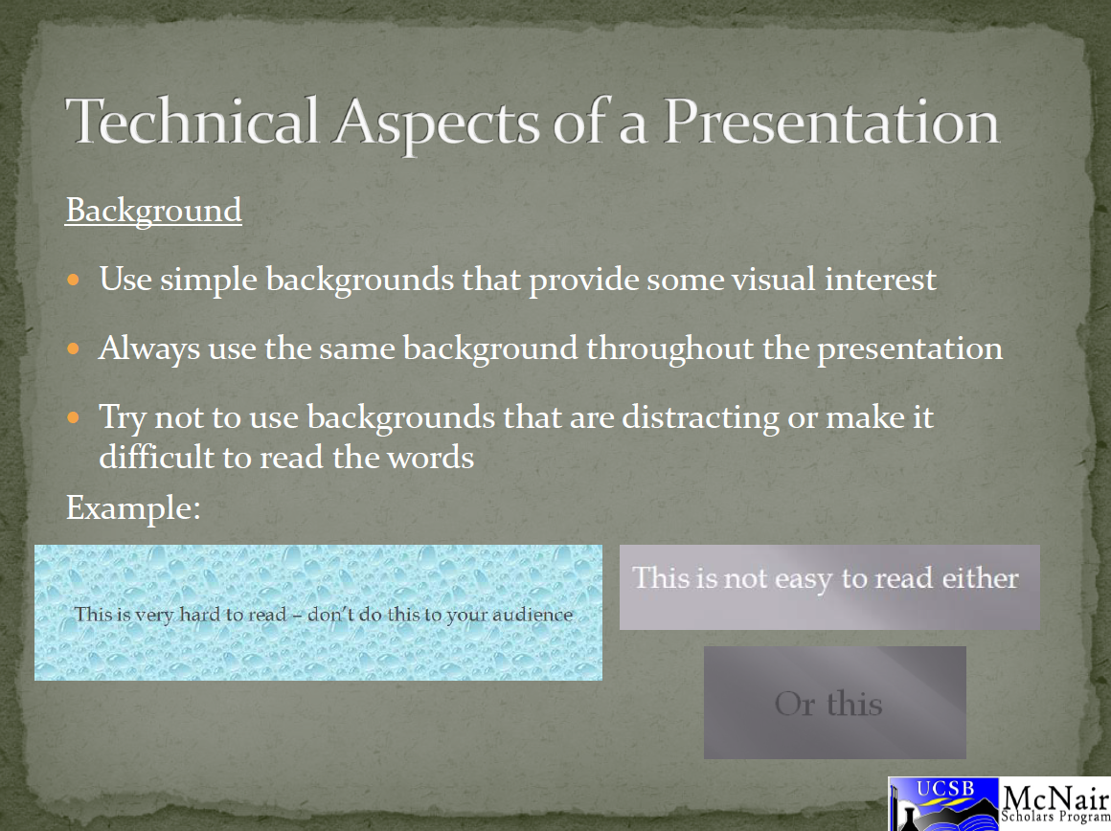
Aspectos técnicos
Fundo
Deve ser simples e de uma cor sólida.
Uso de Texturas (Nãoooooooo, se usar tome cuidado)
Conteúdo
Sentenças curtas e objetivas
Cores
Figuras, gráficos e tabelas

Slide 12
Elaboração de Slides
Utilize cores que se contraste do fundo com a escrita.
Evite parágrafos grandes.
Ênfase somente quando é necessário
Fonte legível (Arial é o padrão).
Tamanho
Títulos: 40 até 44pts
Subtítulos: 30 até 36pts
Corpo: 18 até 26pts
Padronização.

Slide 13
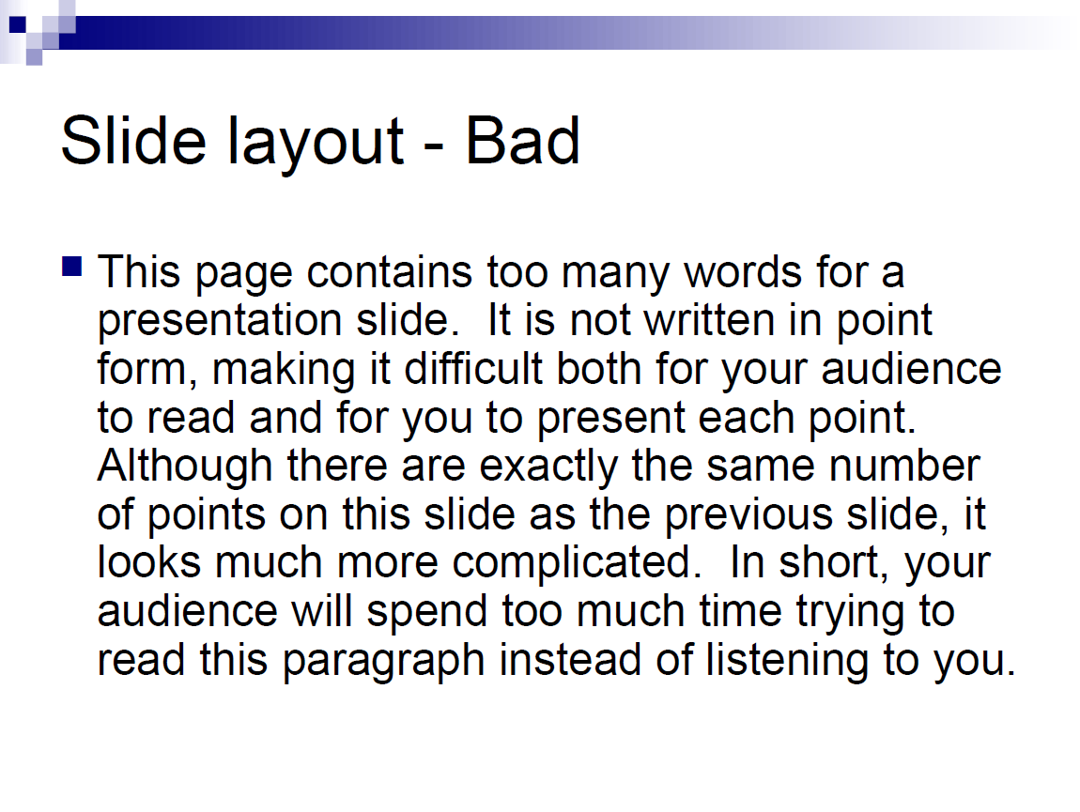
Elaboração de Slides
Utilize cores que se contraste do fundo com a escrita.
Evite parágrafos grandes.
Ênfase somente quando é necessário
Fonte legível (Arial é o padrão).
Tamanho
Títulos: 40 até 44pts
Subtítulos: 30 até 36pts
Corpo: 18 até 26pts
Padronização.

Slide 14
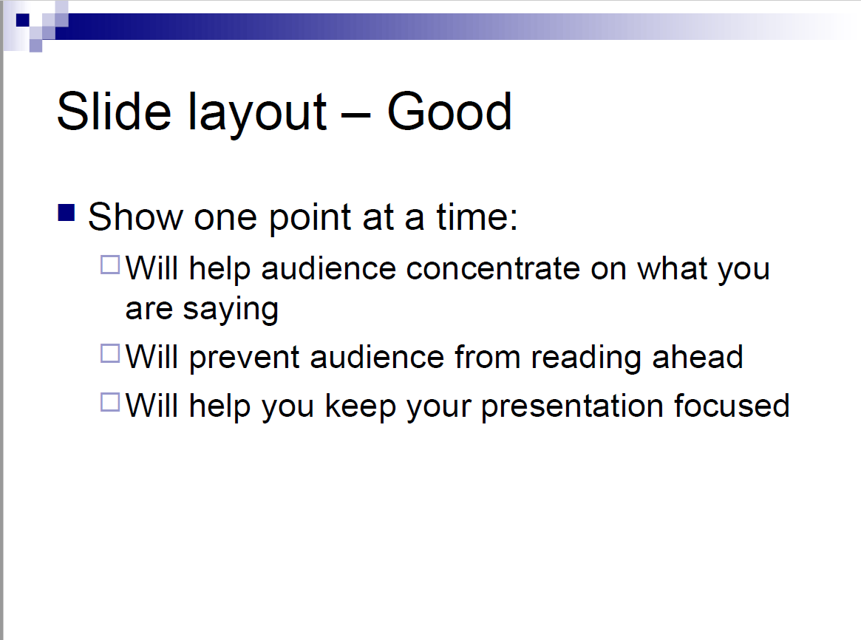
Elaboração de Slides
Utilize cores que se contraste do fundo com a escrita.
Evite parágrafos grandes.
Ênfase somente quando é necessário
Fonte legível (Arial é o padrão).
Tamanho
Títulos: 40 até 44pts
Subtítulos: 30 até 36pts
Corpo: 18 até 26pts
Padronização.

Slide 15
Elaboração de Slides
Figuras, Gráficos e Tabelas
Excelente auxílio visual
Deve ocupar ±70% da área útil do slide
Simplicidade é fundamental
Animações de transição
Causa distrações
Evite o uso
Vídeos
Somente se extremamente necessários

Slide 16
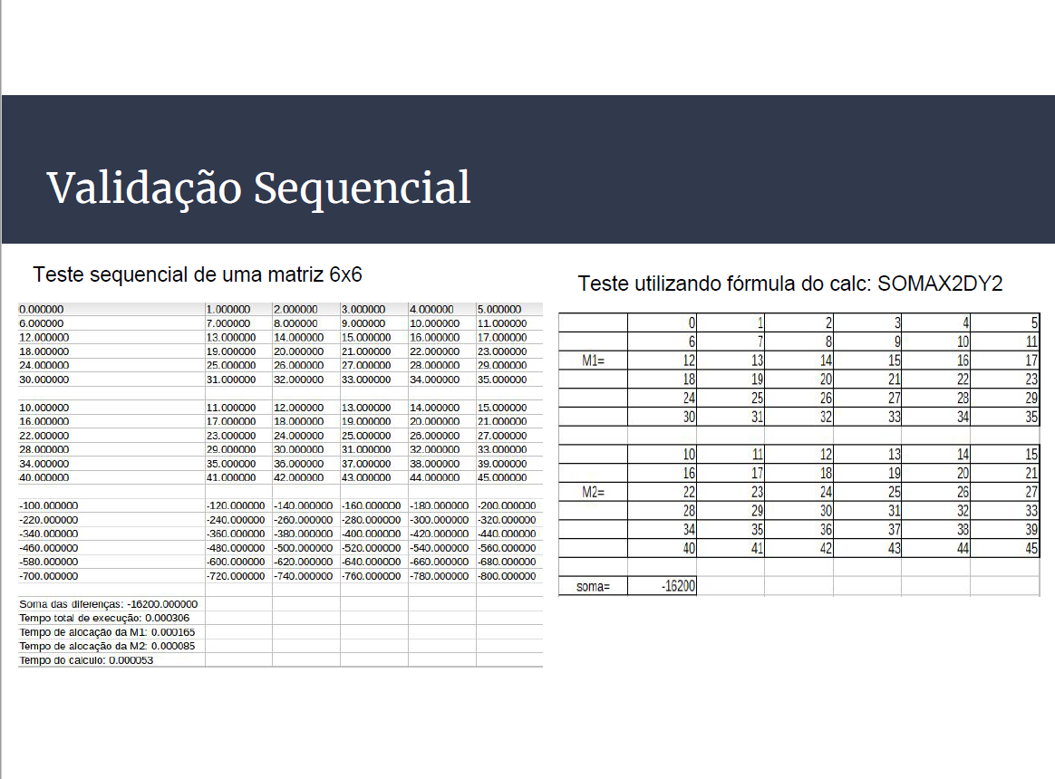
Elaboração de Slides
Figuras, Gráficos e Tabelas
Excelente auxílio visual
Deve ocupar ±70% da área útil do slide
Simplicidade é fundamental
Animações de transição
Causa distrações
Evite o uso
Vídeos
Somente se extremamente necessários

Slide 17
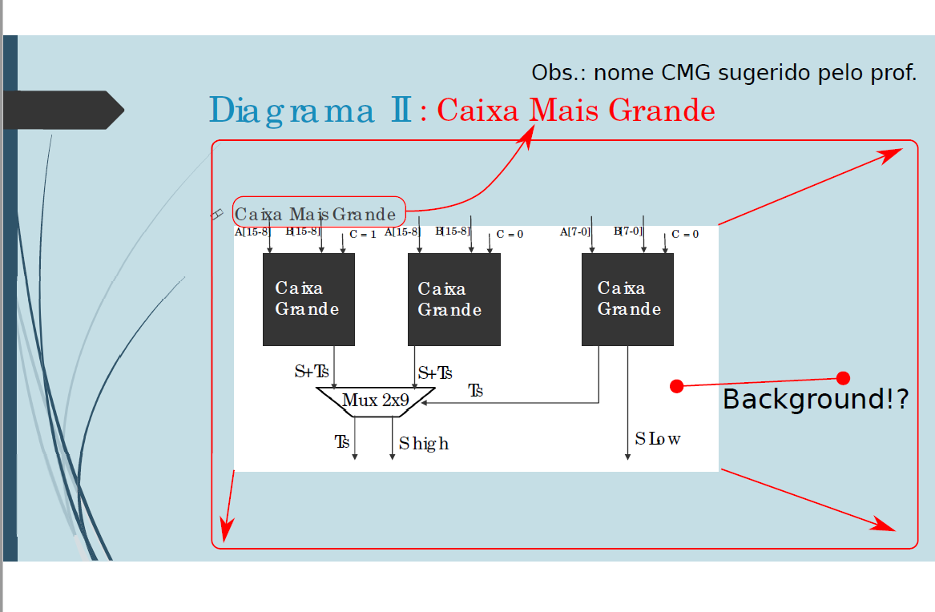
Elaboração de Slides
Figuras, Gráficos e Tabelas
Excelente auxílio visual
Deve ocupar ±70% da área útil do slide
Simplicidade é fundamental
Animações de transição
Causa distrações
Evite o uso
Vídeos
Somente se extremamente necessários

Slide 18
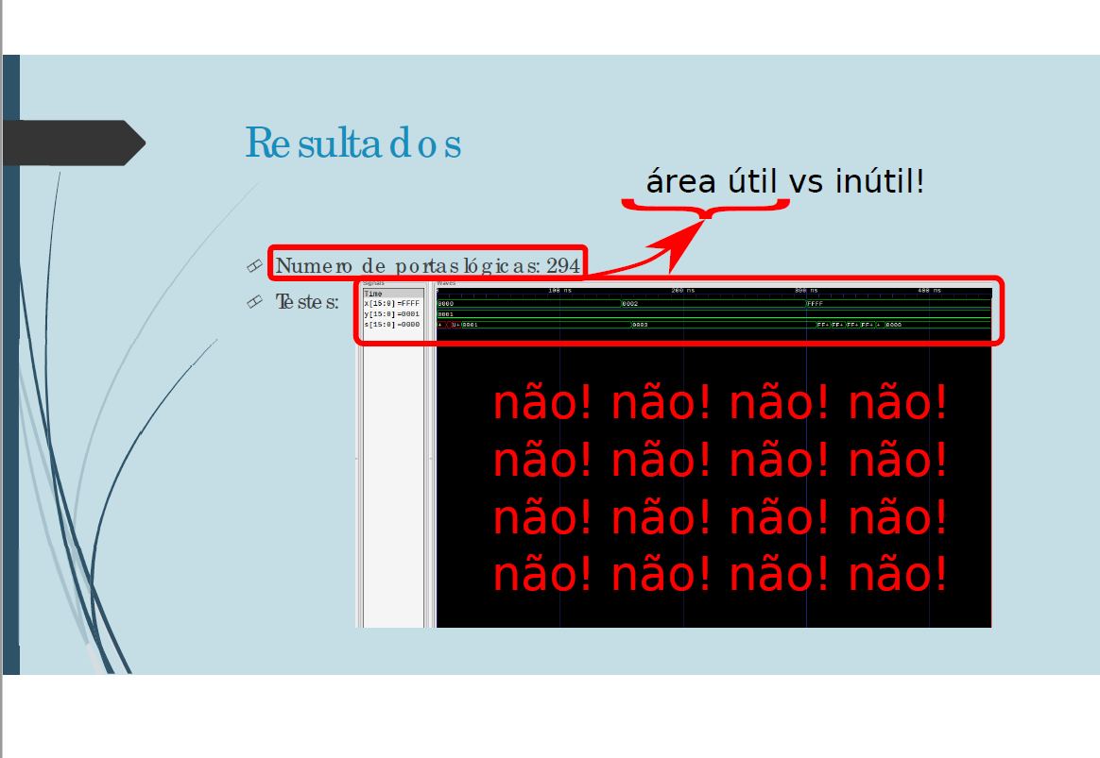
Elaboração de Slides
Figuras, Gráficos e Tabelas
Excelente auxílio visual
Deve ocupar ±70% da área útil do slide
Simplicidade é fundamental
Animações de transição
Causa distrações
Evite o uso
Vídeos
Somente se extremamente necessários

Slide 19
Power Point

Slide 20
Power Point
Figuras, Gráficos e Tabelas
Excelente auxílio visual
Deve ocupar ±70% da área útil do slide
Simplicidade é fundamental
Animações de transição
Causa distrações
Evite o uso
Vídeos
Somente se extremamente necessários

Slide 21
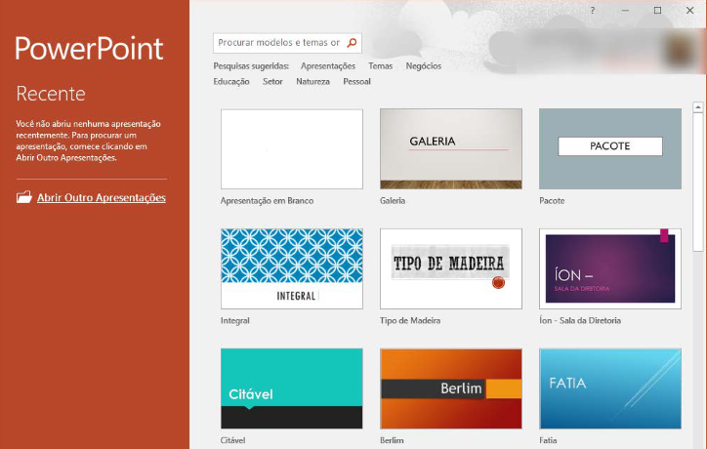
A Tela do PowerPoint
O PowerPoint é um programa utilizado para criação e apresentações de Slides. Ao iniciarmos o programa nos deparamos com uma tela semelhante a essa:

Slide 22
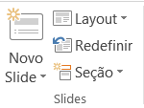
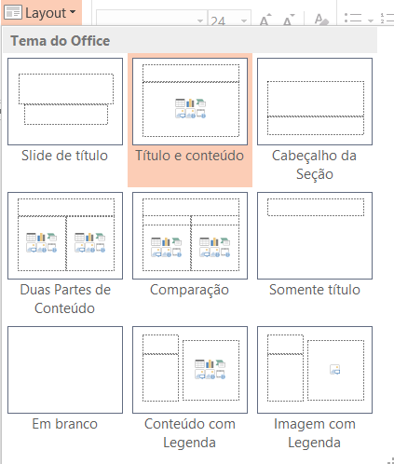
Aplicando layout ao slide
Na aba Página Inicial temos, no grupo Slides a opção Layout, que nos possibilita alterar a forma como as informações são apresentadas no slide, utilizando padrões pré-definidos.
São 9 tipos de layouts que poderão ser aplicados a um slide, possibilitando maior conforto e produtividade, haja vista que os padrões foram pensados em layouts mais comumente utilizados como um slide de título, título e conteúdo, dentre outros.

Slide 23
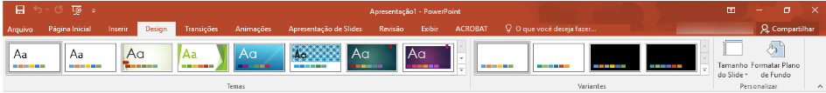
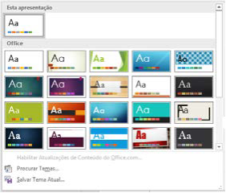
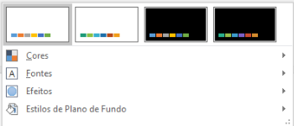
Design e Padrões para a Apresentação
Na guia Design são apresentados os temas disponíveis e suas variantes.

Slide 24
Aba formatar
Essa aba fica escondida e só aparecerá quando for clicado em uma imagem ou texto.
Nela podemos criar formatações de imagens, como por exemplo tirar o fundo de uma imagem, trocar cor, adicionar correções e outros.
Adicionar um contorno a imagem.
Adicionar efeitos.
Organizar as camadas.

Slide 25
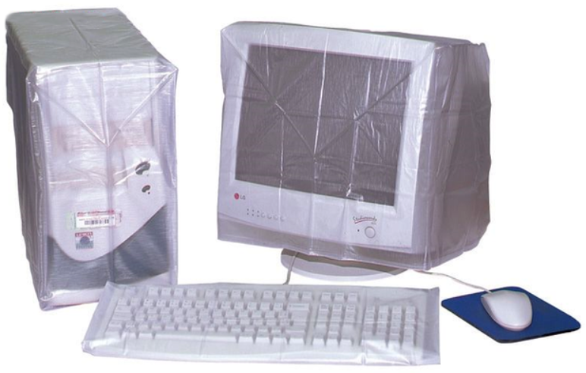

Animações
Use com muita sabedoria, pois pode atrapalhar mais do que auxiliar em sua apresentação.
Permite colocar animações em textos ou imagens.

Slide 26
Transições de Slides
Aplicadas aos slides, as transições permitem que animações aconteçam quando um slide é apresentado.
As configurações são feitas na aba Transições.
Podemos colocar sons para realizar a passagem entre slides (Nãoooooooooo coloquem).
Geralmente Não se coloca em apresentações sérias.
Coloque apenas se tiver uma real necessidade ou se faça muito sentido.
Exemplos:

Slide 27

Transições de Slides

Slide 28

Transições de Slides

Slide 29
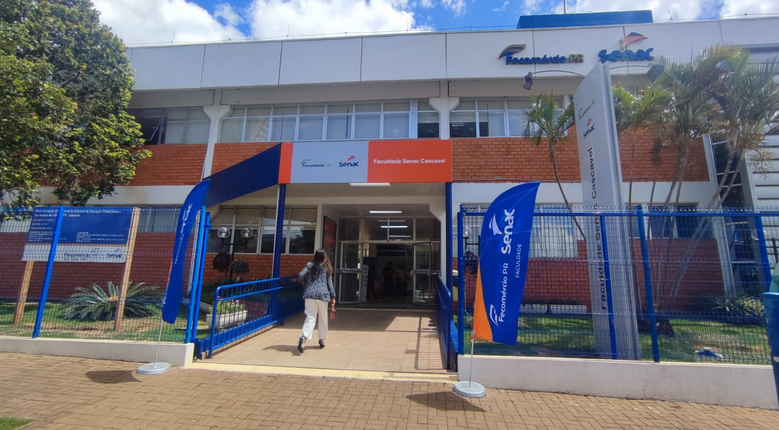
Transições de Slides

Slide 30
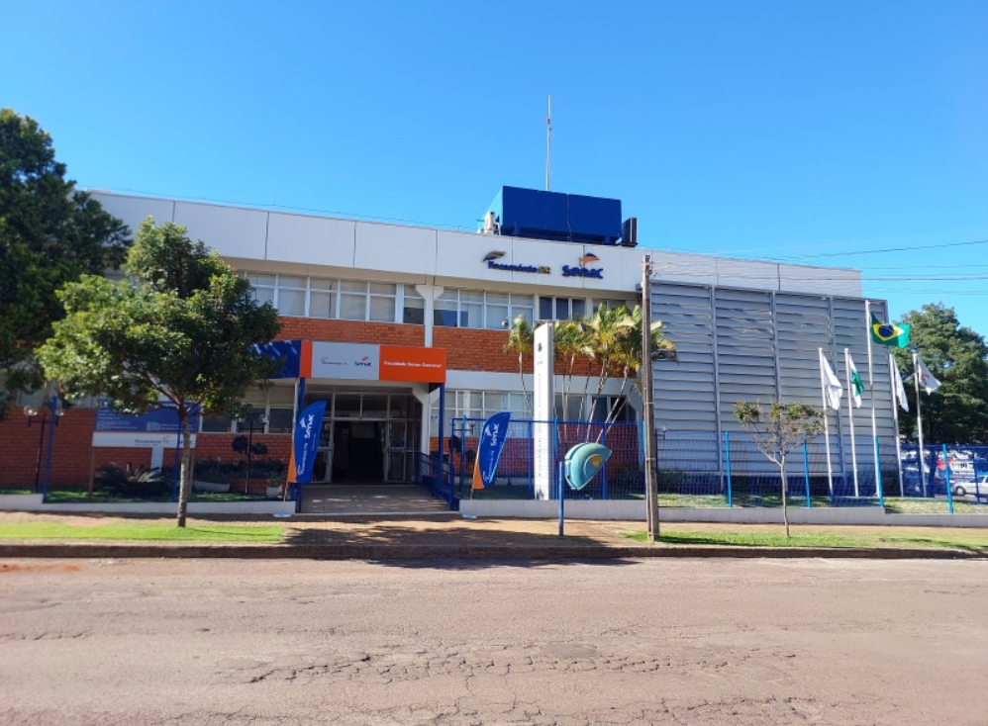
Transições de Slides

Slide 31
Dicas
Sempre faça apresentações, edição de texto e planilhas do excel em um computador.
Celular não é para esse fim, serve apenas para olhar rapidamente esses arquivos.
Nunca faça rápido as apresentações.
Só use transições e animações se for realmente necessário.
Existem diversos editores de apresentações além do Power Point, como por exemplo: Google Slides, Corel Presentations, Customshow, Libre Office Impress, e etc... Tente procurar e testar eles, ou use o PP que é padrão rsrsrs.

Slide 32
Exercício
Faça uma apresentação de sua, coloque as informações pertinentes que você considera necessária e siga as dicas informadas nesta apresentação. A apresentação deverá conter uma imagem sua, um pouco de sua história, a sua família (opcional), seus hobbies, trabalho (se houver), jogos preferidos, filmes/series/animes preferidos.
Faça no mínimo 10 slides.
Na próxima aula, cada aluno irá se apresentar para a turma.

